Slide 1
Новый год в других странах
Внеклассное мероприятие
Воспитатель ГПД ГБОУ СОШ 292
Виноградова Татьяна Владиславовна

Slide 3
На дворе снежок идёт
Скоро праздник ….
Новый год

Slide 4
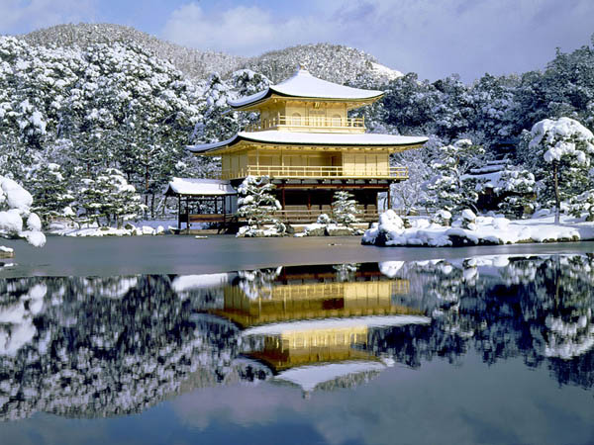
Новый год в ЯПОНИИ

Slide 5
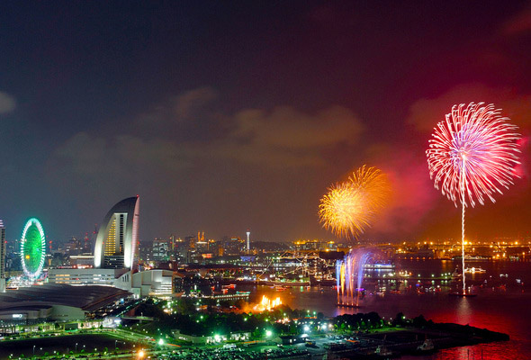
В Японии в полночь не часы бьют, а колокол. И не 12 раз как у нас, а 108 ударов.
После последнего удара все идут к морю ждать, когда блеснет первый лучик солнца. Мальчики запускают бумажных змеев, а девочки играют отбивая ракетками разноцветные воланы, стараясь не дать им упасть на землю. Ведь проигравшей мажут лицо чернилами и посыпают пудрой.

Slide 6
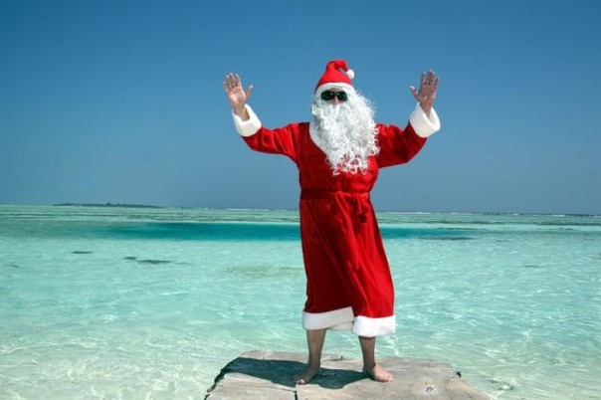
Японские дети встречают Новый год в новой одежде. Считается, что это приносит здоровье и удачу в Новом году. В новогоднюю ночь они прячут под подушку картинку с изображением парусника, на котором плывут семь сказочных волшебников - семь покровителей счастья.

Slide 7
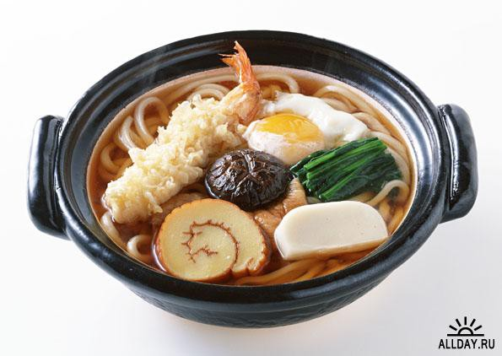
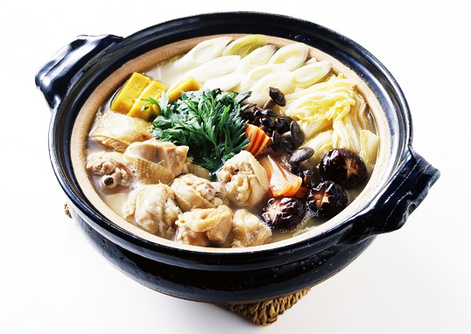
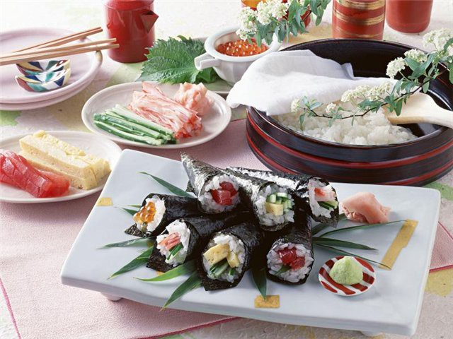
Японские новогодние угощения
Еда на столе - тоже символическая: длинные макароны - знак долголетия, рис - достатка, карп - силы, фасоль - здоровья. В каждой семье готовят новогоднее угощение моти - колобки, лепешки, булки из рисовой муки.

Slide 8
Как встречают Новый год
в Германии

Slide 9
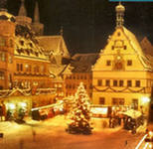
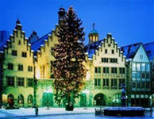
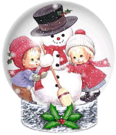
Прощание с уходящим годом
Рождество в Германии плавно перетекает в Новый год.
В эти дни вся страна переливается разноцветными огнями и напоминает сказочный нарядный пряничный домик. Особое германское развлечение - рождественские ярмарки и базары,
где звучит музыка, крутятся карусели, даются рождественские спектакли и концерты, раскупаются сувениры.

Slide 10
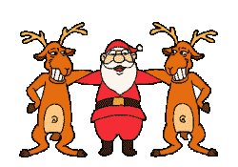
Как встречают приход Нового года
Новогодние традиции
В Германии ровно в 12 часов ночи, принято встречать приход Нового года криками, свистом, громкими хлопушками и выстрелами – всё это давние способы, которыми пользовались наши предки, чтобы отогнать нечистых духов.
Как только часы начинают отбивать полночь, люди самого разного возраста взбираются на стулья, столы, кресла и с последним ударом дружно, с радостными приветствиями, «впрыгивают в Новый год». После -празднование перемещается на улицу, где никто не чувствует себя одиноким.

Slide 11
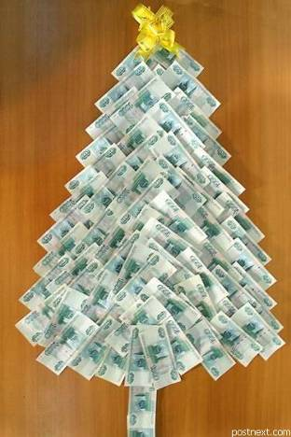
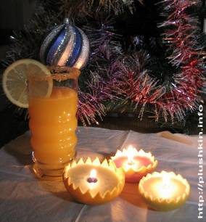
Как встречают приход Нового года
Новогодние традиции
За праздничным столом, где собирается вся семья, обязательно присутствует блюдо из рыбы, чья чешуя похожа на монетки. В кошелёк кладут пару чешуек- это приносит богатство.
За праздничным столом обязательно стоит блюдо с яблоками, орехами, изюмом и пирогами.Считается, что всусив яблоко, познаёшь добро и зло. А расколов орех-достигнешь цели и преодолеешь все трулности.

Slide 12
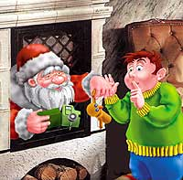
Немецкие дети, сломав какую-нибудь игрушку, складывали обломки в камин, а вину сваливали на господина Ниманда ("НИКТО") - прообраза Деда Мороза.

Slide 13
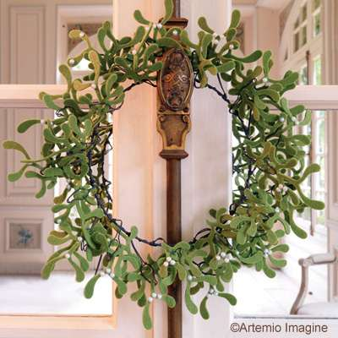
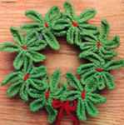
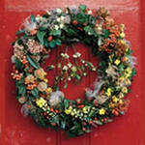
Магические деревья
Перед рождеством на входных дверях домов появляется зелёный веночек из веток омелы, считающейся магическим деревом. Веночком приветствуют и благословляют гостей.

Slide 14
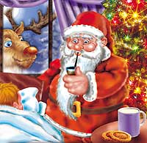
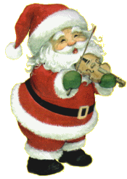
Новогодний герой Германии - Санта-Клаус.
Он появляется на Ослике.
В канун Нового года, дети перед сном готовят тарелку
для подарков, а в башмаки не забывают положить
сено для Ослика.

Slide 15
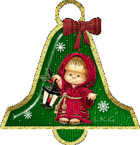
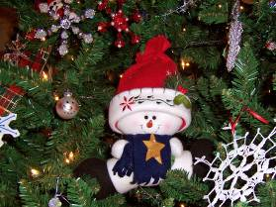
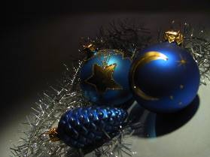
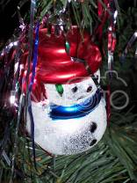
Чем же украшают ёлку?
Что здесь лишнее?

Slide 16
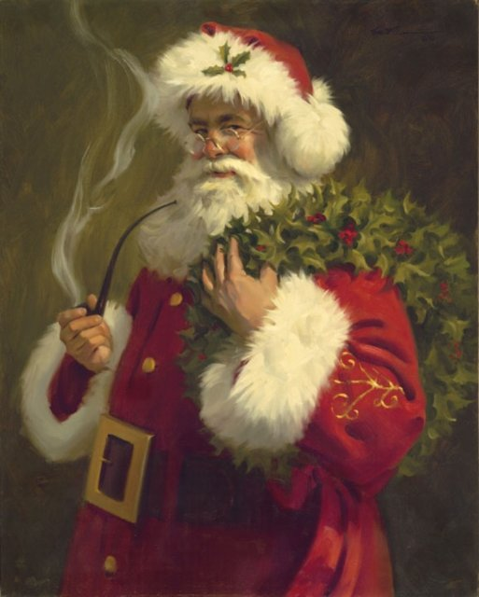
Новый год во Франции
.

Slide 17
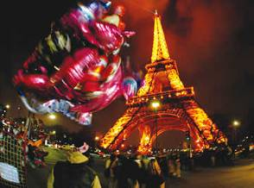
Сияющие огнями праздничные ёлки стоят в квартирах и на улицах. елки, символом нового года во Франции является омела, веря, что она принесет удачу в следующем году. Кроме того, французы просто обожают цветы — они размещают их по всему дому, в букетах, по одному, обязательно ставят цветы на стол.

Slide 18
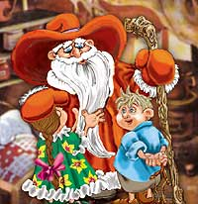
Дед Мороз -Пер - Ноэль, ходит с посохом и носит широкополую шляпу. Он приносит детям в корзине подарки. В его корзине спрятаны розги для непослушных и ленивых детей.

Slide 19
Счастливого Нового года!

